Slide 1
สรุปผลงาน
กลุ่มงานส่งเสริมสุขภาพ
ประจำปีงบประมาณ 2562

Slide 2
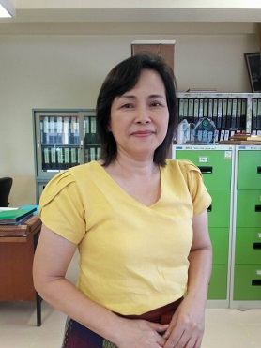
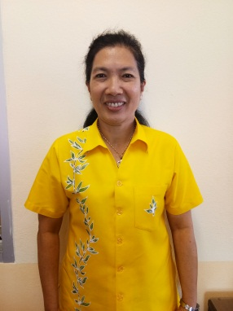
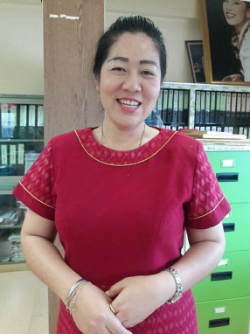
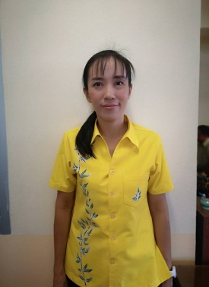
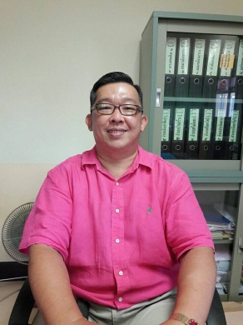
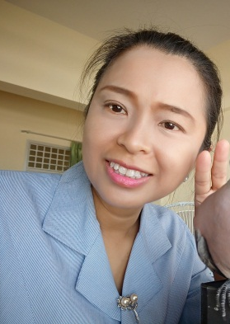
กลุ่มงานส่งเสริมสุขภาพ
นางผ่องศรี รำจวน
นักวิชาการสาธารณสุขชำนาญการพิเศษ
หัวหน้ากลุ่มงานส่งเสริมสุขภาพ
สตรีและเด็กปฐมวัย
วัยเรียน
วัยผู้สูงอายุ
งานยาเสพติด
โครงการ
TO BE NUMBER ONE
นางศรีสุรางค์ จรกิ่ง
นวก.สาธารณสุขชำนาญการ
นางสาวจุฑามาศ จินจู
จพ.สาธารณสุขปฏิบัติการ
นางจินตนา วชิรดุสิต
นวก.สาธารณสุขชำนาญการ
นายสุกฤษ ชัยพงษ์
นวก.สาธารณสุขชำนาญการ
นางเกษศิรินทร์ เกษราธิคุณ
นวก.สาธารณสุขชำนาญการ

Slide 3
สรุปผลการดำเนินงานพัฒนาศักยภาพกลุ่มสตรีและเด็กปฐมวัย จังหวัดปราจีนบุรี ปีงบประมาณ 2562
สำนักงานสาธารณสุขจังหวัดปราจีนบุรี
Prachinburi Provincial Public Health Office

Slide 4
อัตรามารดาตาย เดือนตุลาคม 2561 – มิถุนายน 2562
ไม่เกิน 17 : แสนเกิดมีชีพ
0 ราย
0 ราย
0 ราย
1 ราย
1 ราย
4 ราย
1 ราย
2 ราย
9 ราย
80 ราย
สาเหตุ INDIRECT > DIRECT
INDIRECT 5 ราย :pulmonary hypertension 1, suicide 1, Septic shock 2, congestive heart failure 1
DIRECT 4 ราย :PPH 3 , Amniotic embolism 1
ที่มา: ข้อมูลมารดาตายรายเดือน ปี 2562 สำนักส่งเสริมสุขภาพ กรมอนามัย กระทรวงสาธารณสุข

Slide 5
1.อัตราส่วนการตายมารดาไทย : การดูแลสุขภาพมารดา
ร้อยละ 60 ของหญิงตั้งครรภ์ได้รับการฝากครรภ์ครั้งแรกก่อนหรือเท่ากับ 12 สัปดาห์
ร้อยละ 60 ของหญิงตั้งครรภ์ได้รับการดูแลก่อนคลอดครบตามเกณฑ์
ร้อยละ 65 ของมารดาได้รับการดูแลหลังคลอดครบตามเกณฑ์

Slide 6
2. ระดับความสำเร็จของการพัฒนาการเด็ก ตามเกณฑ์มาตรฐาน(ต.ค.61-ก.ย.62 )
ร้อยละ 90 ของเด็ก 0 – 5 ปี ได้รับการคัดกรองพัฒนาการ
ร้อยละ 20 ของเด็ก 0 – 5 ปี พบพัฒนาการสงสัยล่าช้า
ร้อยละ 90 ของเด็ก 0 – 5 ปี ที่พัฒนาสงสัยล่าช้าได้รับการติดตามกระตุ้น

Slide 7
2. ระดับความสำเร็จของการพัฒนาการเด็ก ตามเกณฑ์มาตรฐาน(ต.ค.61-ก.ย.62 )
ร้อยละ 54 ของเด็ก 0 – 5 ปี สูงดี สมส่วน
ร้อยละ 70 ของเด็ก 6 เดือน – 5 ปี ได้รับยาน้ำเสริมธาตุเหล็ก
ร้อยละ 100 ของเด็ก 6 เดือน – 11 เดือน 29 วัน ได้รับการเจาะ Hct.

Slide 8
งานพัฒนาศักยภาพกลุ่มสตรีและเด็กปฐมวัย จังหวัดปราจีนบุรี
GOAL : ตั้งครรภ์คุณภาพ ลูกเกิดรอด แม่ปลอดภัย เด็กอายุ 0 – 5 ปี มีพัฒนาการสมวัย และสูงดีสมส่วน
1. อัตราส่วนมารดาตาย ไม่เกิน 17 : แสนเกิดมีชีพ
2. ระดับความสำเร็จของพัฒนาการเด็กตามมาตรฐาน
คัดกรองพัฒนาการ ร้อยละ 90 /พบพัฒนาการสงสัยล่าช้า ร้อยละ 20 ติดตาม/ส่งต่อ ร้อยละ 90 / กระตุ้นด้วย TEDA4I ร้อยละ 60 เด็กอายุ 0 – 2 ปี ได้รับการตรวจสุขภาพช่องปากอย่างน้อย ร้อยละ 48
3. เด็ก 0 – 5 ปี สูงดี สมส่วน ร้อยละ 60
สถานการณ์ ปี 62
- มารดาตาย จังหวัด อัตรา 39.61 /เขต 16.0 /ประเทศ 19.3 ต่อแสนเกิดมีชีพ
- ทารกคลอดน้ำหนักน้อยกว่า 2500 กรัม จังหวัด 5.19% /เขต 6.71% / ประเทศ 6.29%
- คัดกรองพัฒนาการ 4 ช่วงวัย จังหวัด 77.32% /เขต 81.3% /ประเทศ 85.24%
พบสงสัยล่าช้า จังหวัด13.42% /เขต 19.6% /ประเทศ 25.88% ติดตามกระตุ้น จังหวัด 84.52% เขต 85.23% /ประเทศ 89.35%
- เด็ก 0 – 5 ปี สูงดี สมส่วน จังหวัด 62.66% /เขต 61.49% /ประเทศ 58.57%
GAP
1. การบันทึกข้อมูลยังไม่ครอบคลุม
2. สาเหตุมารดาตายจากปัจจัยทางอ้อมเพิ่มขึ้น
3. การบูรณาการภาคสังคมไม่เข้มแข็ง
4. ระบบการเฝ้าระวังพัฒนาการเด็กไม่ถึงค่าเป้าหมาย
5. การจัดการปัจจัยเสี่ยงที่ส่งผลต่อมารดาและพัฒนาการเด็กยังไม่ครอบคลุม
P: ประสานความร่วมมือหน่วยงานที่เกี่ยวข้องทุกภาคส่วน และสนับสนุนภาคีเครือข่าย ร่วมคิด ร่วมดำเนินการ ร่วมรับผิดชอบการพัฒนาคุณภาพชีวิตสตรีและเด็กปฐมวัย | I: ประสานแหล่งเงินทุน กองทุนต่างๆ : สนับสนุนการขับเคลื่อนดำเนินงานส่งเสริมสุขภาพแม่และเด็ก ได้แก่โครงการบริหารจัดการภาวะโลหิตจางจากการขาดธาตุเหล็ก และจัดมุมส่งเสริมพัฒนาการเด็ก | R: ขับเคลื่อนและดำเนินการตาม พรบ.การตลาดอาหารสำหรับทารกและเด็กเล็ก, พรบ.การป้องกันและแก้ไขปัญหาวัยรุ่น | A: สื่อสารสร้างกระแสนโยบาย,สร้าง key message เพื่อส่งต่อกลุ่มเป้าหมาย,ขยายการใช้ “๙ ย่างเพื่อสร้างลูก” , สนับสนุนการจัดนวัตกรรม/Best Practice และสื่อสารขยายผล | B: พัฒนาศักยภาพบุคลากร ค้นหาสตรีตั้งครรภ์ และหลังคลอดที่มีภาวะเสี่ยง, ทีมประเมินมาตรฐานอนามัยแม่และเด็ก, ผู้ให้บริการคุมกำเนิดกึ่งถาวร
รอบ 3 เดือน | รอบ 6 เดือน | รอบ 9 เดือน | รอบ 12 เดือน
1. สนับสนุน และขับเคลื่อนกลไกคณะกรรมการ MCH Board ,คณะอนุกรรมการสตรีและเด็กปฐมวัยจังหวัด, คปสอ., พชอ. 2. พัฒนาศักยภาพบุคลากรเพื่อการดำเนินงานส่งเสริมสุขภาพกลุ่มสตรีและเด็กปฐมวัย 3. พัฒนาระบบการเฝ้าระวังค้นหามารดาเสี่ยงและระบบการส่งต่อเด็กที่มีปัญหาพัฒนาการ | 1. บูรณาการขับเคลื่อนตำบลมหัศจรรย์1000 วัน 2. สนับสนุนการบูรณาการดำเนินงานตามมาตรฐานสถานพัฒนาเด็กปฐมวัยแห่งชาติ 3. ติดตาม/ตรวจเยี่ยมการเฝ้าระวัง พรบ.การตลาดอาหารสำหรับทารกและเด็กเล็ก | 1. รณรงค์/สื่อสารประชาสัมพันธ์การตรวจคัดกรองพัฒนาการเด็ก,สัปดาห์นมแม่แห่งชาติ 2. สนับสนุนการจัดการนวัตกรรม /Best Practice รวบรวม สื่อสาร และขยายผล 3. เยี่ยมเสริมพลัง ติดตามขับเคลื่อนการดำเนินงานตามมาตรฐานอนามัยแม่และเด็ก | 1. อัตราส่วนมารดาตายไม่เกิน 17 : แสนเกิดมีชีพ 2. ระดับความสำเร็จของพัฒนาการเด็กตามมาตรฐาน คัดกรองพัฒนาการ ร้อยละ 90 / พบพัฒนาการ สงสัยล่าช้า ร้อยละ 20 / ติดตาม/ส่งต่อ ร้อยละ 90 กระตุ้นด้วย TEDA4I ร้อยละ 60 เด็กอายุ 0 – 2 ปี ได้รับการตรวจสุขภาพช่องปาก อย่างน้อย ร้อยละ 48 3. เด็ก 0 – 5 ปี สูงดี สมส่วน ร้อยละ 60

Slide 9
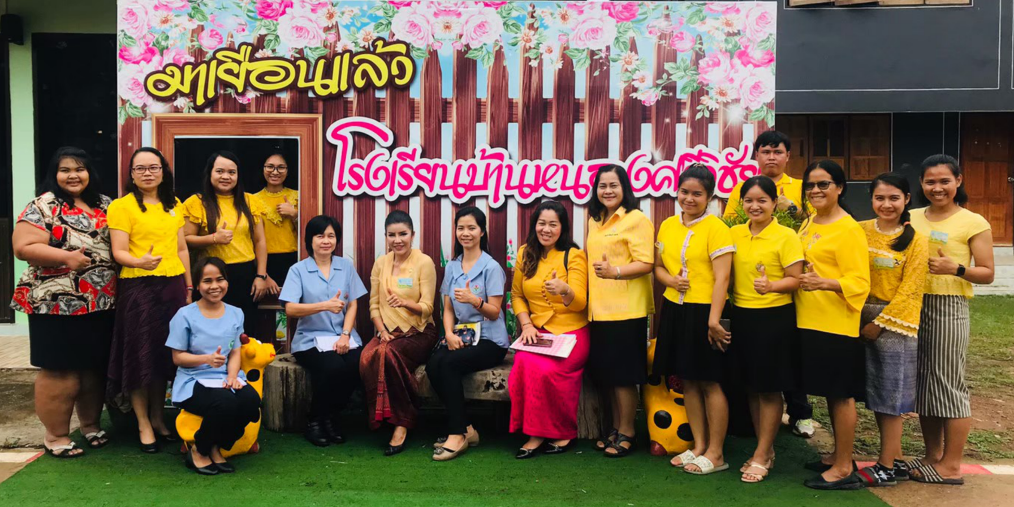
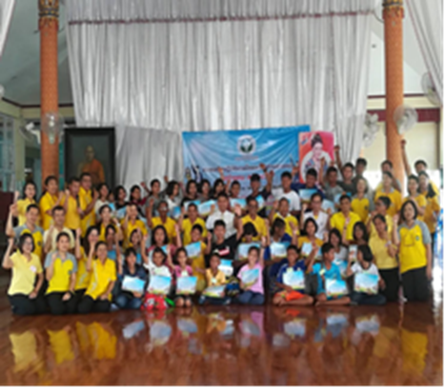
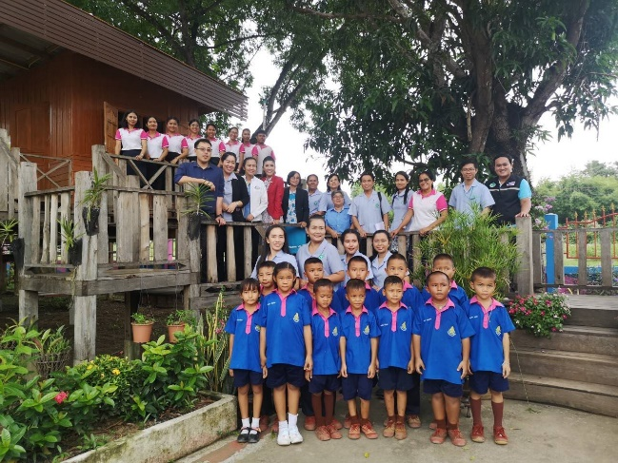
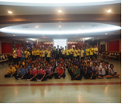
สรุปผลการดำเนินงานส่งเสริมสุขภาพ
เด็กวัยเรียน จังหวัดปราจีนบุรี ปี 2562

Slide 12
ร้อยละ 5 เด็ก 6-14 ปี มีภาวะเตี้ย

Slide 13
ที่มา: HDC วันที่ 1 ตุลาคม 2562

Slide 14
ปัญหาอุปสรรค
ผลการดำเนินงาน ปี2562
แนวทางการส่งต่อเด็กวัยเรียนไม่ชัดเจน
ขาดความต่อเนื่องในการประเมินมาตรฐานการส่งเสริมสุขภาพเด็กวัยเรียน
เด็ก 6-14 ปี สูงดีสมส่วน 66.54% (68%)
เด็ก 6-14 ปี เริ่มอ้วนและอ้วน 12.87% (10%)
เด็ก 6-14 ปี มีภาวะเตี้ย 4.56% (5%)
เด็ก 6-14 ปี ได้รับยาเสริม Fe 47.54% (100% )
เด็ก 6-14 ปี
สูงดีสมส่วน ฟันไม่ผุ
จนท.สธ.คัดกรองเด็กนักเรียนไม่เป็นรูปแบบเดียวกัน
Quick Win
เด็กวัยเรียน สูงดี สมส่วนยังไม่ผ่านเกณฑ์มาตรฐาน
รอบ 6 เดือน
การจ่ายยาเม็ดเสริมธาตุเหล็กไม่ครอบคลุม
รอบ 3 เดือน
ขับเคลื่อนการดำเนินงานเด็กปราจีนสูงดี สมส่วน
พัฒนาศักยภาพบุคลากรด้านการออกกำลังกาย
ขับเคลื่อนงานโภชนาการในเด็กวัยเรียน
ขับเคลื่อนการจ่ายยาเม็ดเสริมธาตุเหล็กทั้งจังหวัด/พร้อมการลงบันทึกข้อมูล
จัดการพัฒนาศักยภาพครูทีมแกนนำนักเรียนในโรงเรียนสมัครใจ
2. ประเมินโรงเรียนส่งเสริมสุขภาพโรงเรียน HLS ที่มีความพร้อม
รอบ 9 เดือน
1.ขับเคลื่อนการดำเนินงานโรงเรียนส่งเสริมสุขภาพและโรงเรียนรอบรู้ด้านสุขภาพ
2.พัฒนาศักยภาพทีมประเมินโรงเรียนส่งเสริมสุขภาพ และโรงเรียนรอบรู้ด้านสุขภาพ
3.จัดระบบการคัดกรองเด็กวัยเรียน
4.ประชุมชี้แจงแนวทางการคัดกรองเด็กวัยเรียน
5.พัฒนาระบบการส่งต่อเด็กวัยเรียน
1. เยี่ยมเสริมพลังโรงเรียนในช่วงคัดกรองเด็กวัยเรียน
2.นำผลการคัดกรองนักเรียนมาวิเคราะห์เพื่อพัฒนาสภาพปัญหา
รอบ 12 เดือน
1.สรุปผลการคัดกรองเด็กวัยเรียน
2.จัดมหกรรมด้านสุขภาพเด็กวัยเรียน
3.ถอดบทเรียนการดำเนินงานโรงเรียนส่งเสริมสุขภาพ และโรงเรียน HLS

Slide 15
กลุ่มวัยผู้สูงอายุ

Slide 16
สถานการณ์ผู้สูงอายุ
ที่มา : http://hdcservice.moph.go.th ประมวลผลข้อมูล วันที่ 1 ตุลาคม 2562

Slide 17
ตำบลที่เข้าร่วมโครงการ LTC จำแนกตามรายอำเภอ ปี 2562
เข้าร่วม 92.31%
ที่มา : รายงานข้อมูลโครงการ Long Term Care ปี 2562 วันที่ 1 ตุลาคม 2562

Slide 18
ตำบลที่ผ่านเกณฑ์การดำเนินงานดูแลผู้สูงอายุระยะยาว
เป้าหมาย ปี 62 ร้อยละ 70
ปราจีนบุรี ผ่านเกณฑ์ร้อยละ 69.23
100 %
42.86 %
100 %
44.44 %
33.33 %
60 %
100 %
ที่มา : รายงานข้อมูลโครงการ Long Term Care ปี 2562 ข้อมูล ณ วันที่ 1 ตุลาคม 2562

Slide 19
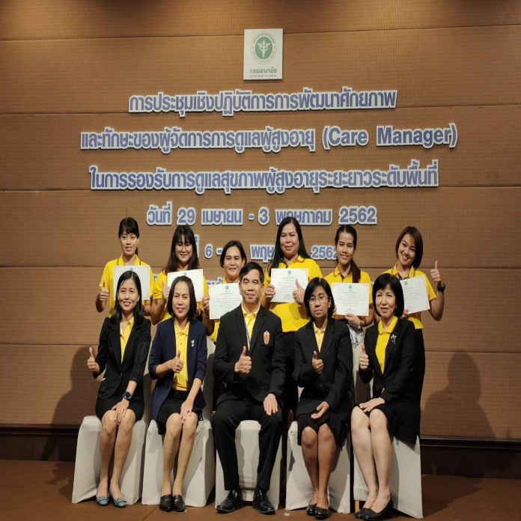
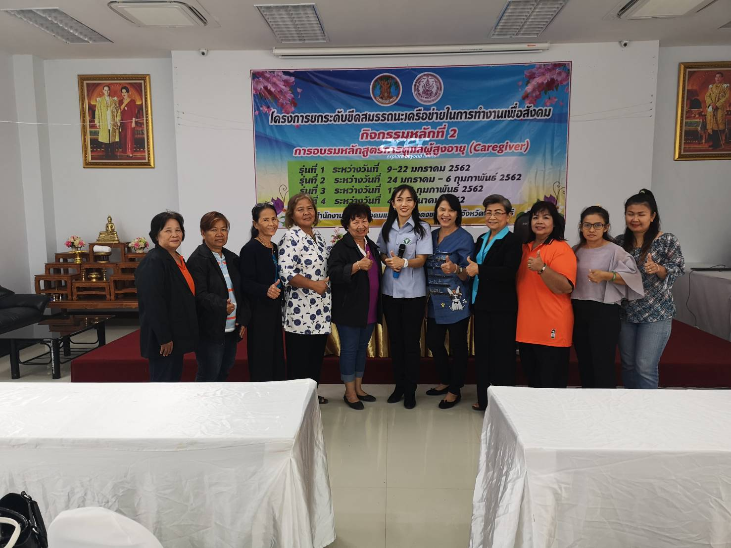
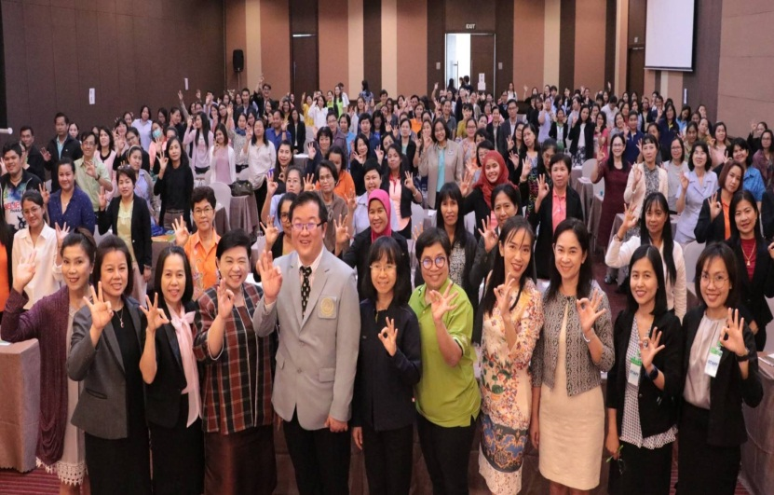
บุคลากรที่ได้รับการพัฒนาศักยภาพเพื่อดูแลผู้สูงอายุ
* Care Manager 125 คน (CM ใหม่ปี 62 = 6 คน)
* Care Giver 792 คน
* สัดส่วน CM : CG = 1 : 6.34

Slide 20
ร้อยละของผู้สูงอายุที่ได้รับการประเมินความสามารถ
ในการประกอบกิจวัตรประจำวัน (ADL) รายอำเภอ ปี 2560 - 2562
ที่มา : http://hdcservice.moph.go.th ประมวลผลข้อมูล วันที่ 9 พฤษภาคม 2562

Slide 21
ร้อยละของผู้สูงอายุที่ช่วยเหลือตัวเองได้ (ADL > 12 คะแนน)
(ติดสังคม) จำแนกตามรายอำเภอ ปี 2560 - 2562
ที่มา : http://hdcservice.moph.go.th ประมวลผลข้อมูล วันที่ 9 พฤษภาคม 2562

Slide 22
ร้อยละของผู้สูงอายุที่มีภาวะพึ่งพิง (ADL< 12 คะแนน)
(ติดบ้าน/ติดเตียง) จำแนกตามรายอำเภอ ปี 2560 - 2562
ที่มา : http://hdcservice.moph.go.th ประมวลผลข้อมูล วันที่ 9 พฤษภาคม 2562

Slide 23
กลุ่มวัยผู้สูงอายุ
Now
สถานการณ์ปีงบประมาณ 2562
GAP
1. การส่งเสริมกลุ่ม Active Aging ยังดำเนินการน้อย /
ชมรมผู้สูงอายุดำเนินการไม่ชัดเจน
2. ประเด็นในการขับเคลื่อนตำบล LCT ไม่ผ่านเกณฑ์ คือ
ชมรมผู้สูงอายุ และการจัดบริการทันตสุขภาพดำเนิน
การไม่ชัดเจน / การเบิกจ่ายงบกองทุน LTC ยังไม่
ครอบคลุม
3. ผู้สูงอายุมีพฤติกรรมสุขภาพที่พึงประสงค์ค่อนข้างต่ำ
Goal
- มีผู้สูงอายุ ร้อยละ 16.90 (เขต 16.19 / ประเทศ 18.70)
- การคัดกรอง ADL ติดสังคม ร้อยละ 96.48 ติดบ้าน / ติดเตียง
ร้อยละ 3.52
ผู้สูงอายุสุขภาพดี ดูแลตนเองได้ และมีคุณภาพชีวิตที่ดี
- พฤติกรรมสุขภาพที่พึงประสงค์ ร้อยละ 16.10 (เขต 14.6 /
ประเทศ 26.0)
- พฤติกรรมสุขภาพที่พึงประสงค์ ร้อยละ 60
- ตำบล LCT ผ่านเกณฑ์ ร้อยละ 80
- ผู้สูงอายุที่มีภาวะพึ่งพิงได้รับการดูแลตาม
CP ร้อยละ 80
- LCT ผ่านเกณฑ์ ร้อยละ 69.23
- Care Manager 125 คน / Care Giver 792 คน
PIRAB : มาตรการสำคัญ
P. : เครือข่าย
- คณะกรรมการ LCTฯ
- สภาผู้สูงอายุฯ สาขา จ.
- พมจ.
- ท้องถิ่นจังหวัด
- อบจ.
- ชมรมผู้สูงอายุ
I. : ขับเคลื่อนผ่าน
- คณะกรรมการ LCTฯ
- กองทุน LTCฯ
- พชอ.
- พชต.
- กองทุนตำบล
R. : ขับเคลื่อนผ่าน
- ชุดสิทธิประโยชน์
หลักประกันสุขภาพ
แห่งชาติ
A. : - สร้างกระแสผ่านสังคมออนไลน์/ผู้สูงอายุสุขภาพดี ดูแลตนเองได้และมีคุณภาพชีวิตที่ดี
- สื่อสารผ่านการประชุม
- ชมรมผู้สูงอายุ
B. : พัฒนาศักยภาพบุคลากรเครือข่าย ได้แก่ CM CG
ชมรมผู้สูงอายุ
- พัฒนาศักยภาพเจ้าหน้าที่สาธารณสุข เรื่อง การส่งเสริมสุขภาพผู้สูงอายุ/ธรรมนูญสุขภาพพระสงฆ์/ทันตสุขภาพ
รอบ 3 เดือน
รอบ 6 เดือน
รอบ 9 เดือน
รอบ 12 เดือน
1. พัฒนาศักยภาพชมรมผู้สูงอายุ/CG ใหม่
2. อบรมฟื้นฟู CM CG
3. ตำบล LCT ผ่านเกณฑ์ ร้อยละ 75
4. ผู้สูงอายุที่มีภาวะพึ่งพิงได้รับการดูแลตาม CP
ร้อยละ 70
5. พฤติกรรมสุขภาพที่พึงประสงค์ ร้อยละ 40
1. ตำบล LTC ผ่านเกณฑ์ ร้อยละ 80
2. ผู้สูงอายุที่มีภาวะพึ่งพิงได้รับการดูแล
ตาม CP ร้อยละ 80
3. พฤติกรรมสุขภาพที่พึงประสงค์ ร้อยละ 50
4. พื้นที่ต้นแบบ/นวัตกรรมด้านการส่งเสริม
สุขภาพผู้สูงอายุ ทุกจังหวัด
1. ตำบล LTC ผ่านเกณฑ์ ร้อยละ 80
2. ผู้สูงอายุที่มีภาวะพึ่งพิงได้รับการดูแล
ตาม CP ร้อยละ 80
3. พฤติกรรมสุขภาพที่พึงประสงค์
ร้อยละ 60
1. สรุป และวิเคราะห์ผลงาน
2. จัดประชุม/สื่อสาร/ถ่ายทอด
สู่ผู้ปฏิบัติ

Slide 24
การดำเนินงานยาเสพติดแบบบูรณาการ ปีงบประมาณ ๒๕๖๒ แผนการดำเนินงานยาเสพติด ปีงบประมาณ ๒๕๖๓
สำนักงานสาธารณสุขจังหวัดปราจีนบุรี

Slide 25
Drug Addict
ร้อยละผู้ติดยาเสพติดที่บำบัดครบตามเกณฑ์ที่กำหนดได้รับการติดตามต่อเนื่อง ๑ ปี (Retention rate) เขตสุขภาพที่ 6
≥ 20
ที่มา : ระบบข้อมูลการบำบัดรักษาและฟื้นฟูผู้ติดยาเสพติดของประเทศ(บสต.) วันที่ 30 กันยายน 2562

Slide 26
Drug Addict
ร้อยละผู้ติดยาเสพติดที่บำบัดครบตามเกณฑ์ที่กำหนดได้รับการติดตามต่อเนื่อง ๑ ปี (Retention rate) จังหวัดปราจีนบุรี
≥ 20
ที่มา : ระบบข้อมูลการบำบัดรักษาและฟื้นฟูผู้ติดยาเสพติดของประเทศ(บสต.) วันที่ 30 กันยายน 2562

Slide 27
Drug Addict
ร้อยละของผู้ใช้ ผู้เสพที่บำบัดครบตามเกณฑ์ที่กำหนดหยุดเสพต่อเนื่อง
หลังจำหน่ายจากการบำบัด 3 เดือน( 3 Months Remission rate) เขตสุขภาพที่ 6
≥ 40
ที่มา : ระบบข้อมูลการบำบัดรักษาและฟื้นฟูผู้ติดยาเสพติดของประเทศ(บสต.) วันที่ 30 กันยายน 2562

Slide 28
Drug Addict
ร้อยละของผู้ใช้ ผู้เสพที่บำบัดครบตามเกณฑ์ที่กำหนดหยุดเสพต่อเนื่อง
หลังจำหน่ายจากการบำบัด 3 เดือน( 3 Months Remission rate) จังหวัดปราจีนบุรี
≥ 40
หมายเหตุ :อ.บ้านสร้าง ไม่มีผู้ใช้ ผู้เสพ บำบัดครบ ณห้วงระยะเวลานี้
ที่มา : ระบบข้อมูลการบำบัดรักษาและฟื้นฟูผู้ติดยาเสพติดของประเทศ(บสต.) วันที่ 30 กันยายน 2562

Slide 29
Drug Addict
ปัญหาและอุปสรรค | แนวทางแก้ไข
๑.ระบบการบันทึกข้อมูลการติดตามผู้ผ่านการบำบัดรักษา ผ่านระบบข้อมูลการบำบัดรักษาและฟื้นฟูผู้ติดยาเสพติดของประเทศ(บสต.) ของศูนย์ปฏิบัติการป้องกันและปราบปรามยาเสพติด ระดับอำเภอ ยังนำเข้าข้อมูลไม่เป็นปัจจุบัน ๒.การค้นหา คัดกรองผู้ป่วย เข้าสู่ระบบการบำบัดรักษา ในระบบสมัครใจ มีจำนวนน้อย ๓.การบำบัดฟื้นฟุโดยกรมีส่วนร่วมของชุมชน(CBTx) ต้องมีการบูรณาการกับทุกภาคส่วนในพื้นที่และใช้ระยะเวลาในการดำเนินงานอย่างต่อเนื่อง | ๑.สรุปข้อมูลในที่ประชุมคณะทำงานโต๊ะข่าวเฝ้าระวังปัญหายาเสพติด ติดตามผลการดำเนินงานทุกเดือน ๒.บูรณาการแผนเชิงรุกกับศูนย์อำนวยการป้องกันและปราบปรามยาเสพติดจังหวัดปราจีนบุรี ในการเข้าร่วมตรวจคัดกรองในสถานประกอบกิจการ เพื่อนำผู้เสพ/ ผู้ติดยาเสพติดเข้าสู่กระบวนการบำบัดรักษาในระบบสมัครใจ ๓.บูรณาการร่วมกับศูนย์อำนวยการป้องกันและปราบปรามยาเสพติดจังหวัดปราจีนบุรี กองทุนแม่ของแผ่นดินร่วมกันขับเคลื่อนโดย สาธารณสุขจังหวัดเป็นพี่เลี้ยง

Slide 30
การดำเนินงานยาเสพติด สสจ.ปราจีนบุรีปีงบประมาณ 2563
Quick Win
3 เดือน
6 เดือน
9 เดือน
12 เดือน
Goal
Gap
1.จัดทำแผนการดำเนินงานยาเสพติดประจำปี 2563 /ประชุมชี้แจงแนวทางการดำเนินงานยาเสพติด ปี 2563/จัดสรรงบประมาณ
2.ประชุมเชิงปฏิบัติการพัฒนาศักยภาพเจ้าหน้าที่สาธารณสุขและส่วนราชการที่เกี่ยวข้อง 3 เรื่อง 2.1 เรื่องการคัดกรอง/บำบัด/ติดตาม/ให้ความช่วยเหลือ /CBTx/Harm Reduction/SMI V
2.2การบันทึกข้อมูล เข้าสู่ระบบ บสต./HDC
2.3 HA ยาเสพติด เพื่อการประเมินซ้ำ จำนวน 6 แห่ง ยกเว้น รพ.ศรีมหาโพธิ
1.พัฒนาแนวทางการส่งต่อผู้ป่วยยาเสพติดที่มีความเสี่ยงก่อความรุนแรงให้ได้รับการช่วยเหลืออย่างทันท่วงทีภายในจังหวัดปราจีนบุรีและเขตสุขภาพที่ 6
2.ผู้ป่วยยาเสพติดเข้ารับการบำบัดรักษาและติดตามดูแลต่อเนื่อง 1 ปี อย่างน้อยร้อยละ 30
3.ผู้ป่วยยาเสพติดกลุ่มเสี่ยงก่อความรุนแรงได้รับการประเมินบำบัดรักษาและติดตามดูแลช่วยเหลือฯอย่างน้อยร้อยละ 40
4.นำเข้าข้อมูล บสต. 80%
1.สรุปวิเคราะห์ข้อมูลและประเมินผลการดำเนินงานยาเสพติด รอบ 6 เดือน
2.ผู้ป่วยยาเสพติดเข้ารับการบำบัดรักษาและติดตามดูแลต่อเนื่อง 1 ปี อย่างน้อยร้อยละ 40
3.ผู้ป่วยยาเสพติดกลุ่มเสี่ยงก่อความรุนแรงได้รับการประเมินบำบัดรักษาและติดตามดูแลช่วยเหลือฯอย่างน้อยร้อยละ 50
4.นำเข้าข้อมูล บสต.ร้อยละ 90
1.สรุปวิเคราะห์ข้อมูลและประเมินผลการดำเนินงานยาเสพติด รอบ 9เดือน
2.ผู้ป่วยยาเสพติดเข้ารับการบำบัดรักษาและติดตามดูแลต่อเนื่อง 1 ปี อย่างน้อยร้อยละ 50
3.ผู้ป่วยยาเสพติดกลุ่มเสี่ยงก่อความรุนแรงได้รับการประเมินบำบัดรักษาและติดตามดูแลช่วยเหลือฯอย่างน้อยร้อยละ 60
4.นำเข้าข้อมูล บสต.ร้อยละ 100
5.สรุปผลงานประจำปี 2563
1.การค้นหาคัดกรองผู้เข้ารับการบำบัดในระบบสมัครใจ ยังมีจำนวนน้อย
2.การติดตามผู้ผ่านการบำบัดรักษายังแยกส่วนในการติดตามและการบันทึกผลงานเข้าสู่ ระบบ บสต.
3.การบูรณาการงานยาเสพติด ด้านการป้องกัน คัดกรอง บำบัด ติดตาม ให้ความช่วยเหลือ มีการถ่ายทอดไปสู่ผู้ปฏิบัติไม่ครอบคลุมทุกส่วนราชการและชุมชน
4.การดูแลผู้ป่วยยาเสพติดกลุ่มเสี่ยงก่อความรุนแรงฯปริมาณเริ่มมากขึ้นทำให้การดูแลเริ่มซับซ้อนมากขึ้น

Slide 31
โครงการ TO BE NUMBER ONE จังหวัดปราจีนบุรี
สถานการณ์
ปัญหา/อุปสรรค
สมาชิกและชมรม
1. สมาชิกทุกกลุ่มวัย = 414,415 คน
(89.97%)
2. สมาชิกอายุ 6 – 24 ปี = 103,872 คน (99.53%)
3. ชมรมทุก Setting = 668 ชมรม (92.38%)
4. ชมรมมีการดำเนินงาน = 15 ชมรม 3 ก ต่อเนื่อง (2.25%)
5. ศูนย์เพื่อนใจ = 5 ชมรม
การเข้าร่วมการประกวด
1. จังหวัดปราจีนบุรีอยู่ระดับทอง เป็นเวลา 5 ปี
2. มีชมรมต้นแบบระดับประเทศ 3 ชมรม
2.1 สถานประกอบการ 2 ชมรม
(ระดับทองและเงิน
2.2 ชุมชน 1 (ระดับเงิน ปีที่ 1)
3. สถานศึกษาเข้าประกวดระดับภาค ปีละ 1 ชมรมไม่เคยผ่านเข้ารอบระดับภาค
4. เรือนจำ/สถานพินิจ/ทัณฑสถาน ยังไม่เคยเข้าร่วมการประกวด
1. การบูรณาการยังไม่เป็นรูปธรรม
2. เจ้าภาพหลักแต่ละ Setting ขับเคลื่อนการดำเนินงาน
โครงการลงสู่พื้นที่เป้าหมายที่อยู่ในความรับผิดชอบน้อย
3. การจัดตั้งชมรมที่มีการดำเนินงานครบ 3 ก อย่างยั่งยืนมีจำนวนน้อย
4. หน่วยงานและชมรมมีการจัดกิจกรรม TO BE ไม่ต่อเนื่อง
5. ชมรมเข้าร่วมการประกวดระดับจังหวัดและภาคน้อย
6. จังหวัดยังไม่สามารถรักษามาตรฐานพร้อมเป็นต้นแบบ
ระดับเพชร ปีที่ 1 ได้ (ตั้งแต่ปี 58 – ปัจจุบัน)
7. งบประมาณสนับสนุนไม่เพียงพอ
แนวทางการดำเนินงานโครงการ ปีงบประมาณ 2563
ผลลัพธ์ : เด็กและเยาวชนจังหวัดปราจีนบุรี คิดดี มีทักษะชีวิต ห่างไกลจากยาเสพติด และจังหวัดปราจีนบุรีเป็นจังหวัด TO BE NUMBER ONE ระดับเพชร
Quick Win | 3 เดือน จัดทำแผนงาน/โครงการขอรับการสนับสนุนงบประมาณ จัดประชุม คกก. และผู้รับผิดชอบโครงการ จัดตั้งอำเภอ TO BE ครบทุกอำเภอ จัดตั้งชมรม TO BE ครบ 7 Setting คัดเลือกสมาชิกเข้า Camp คัดเลือกทีมเข้าร่วมการประกวด DANCERCISE จัดทำข้อมูลสมาชิก/ชมรม | 6 เดือน จัดอบรมแกนนำชมรม คัดเลือกสมาชิกเข้าประกวด IDOL คัดเลือกอำเภอและชมรมที่มีผลการดำเนินงานดีเด่นเข้าร่วมการประกวดระดับภาค ครบ 7 Setting 4) คัดเลือกสมาชิกเข้า Camp 5) จัดทำสื่อประชาสัมพันธ์ | 9 เดือน จัดประชุม คกก. สนับสนุนจังหวัด/อำเภอ/ชมรมเข้าร่วมการประกวดระดับประเทศ รอบลงพื้นที่ จัดทำแผนงาน/โครงการ ขอรับการสนับสนุนงบประมาณ ปี 2564 | 12 เดือน สนับสนุนจังหวัด/อำเภอ/ชมรมเข้าร่วมการประกวด ระดับประเทศ รอบชิงชนะเลิศ จัดมหกรรมรวมพลสมาชิกจังหวัดปราจีนบุรี

